Slide 1
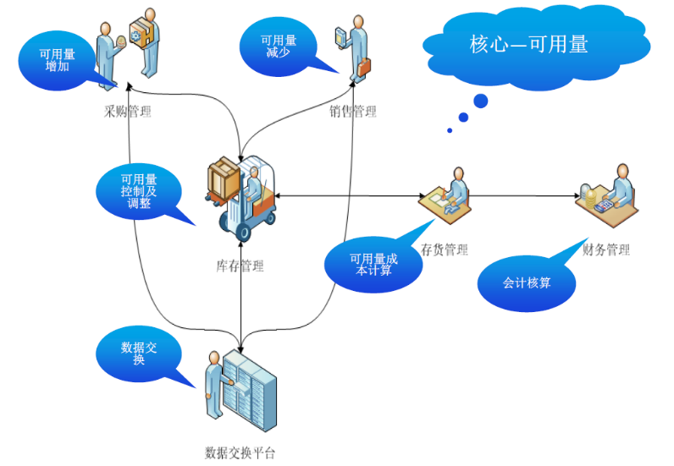
接口测试

Slide 2
目录
一
接口的类型
三
为什么要做接口测试
四
面试题总结
五
接口测试的流程/接口测试怎么做
二
什么是接口测试

Slide 3
一、什么是接口测试
接口测试的原理是，通过测试程序或工具，模拟客户端向服务器发送请求报文，服务器接收请求报文后对相应的报文做出处理，然后再把应答报文发送给客户端，客户端接收应答报文这一个过程。
目前，大部分系统的接口，都是采用http协议和webservice协议来传输数据，也有https、 Tuxedo协议等。
接口测试要关注什么内容
1、服务器返回给客户端的信息是否和预期结果一致；
2、进入系统或者数据库，检查接口是否实现的响应的功能。

Slide 4
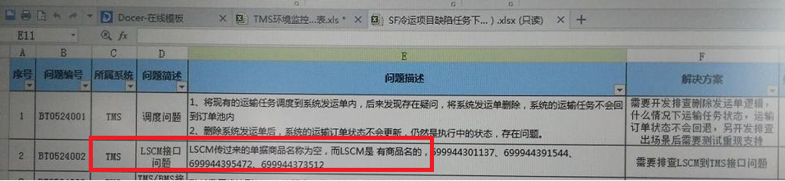
二、接口的类型
接口通常分为三种：
1、系统与系统之间的接口
2、前端与后台之间的接口
下图就是系统与系统之间，存在bug的接口例子
我们后面的课程，主要以前后台之间的通信接口来讲解。

Slide 5
三、为什么要做接口测试
1、接口测试，是在开发阶段进行，越早进行测试就能越早发现系统的底层缺陷，降低修复成本；
2、 现在很多系统前后端架构是分离的，从安全层面来说：
1)、只依赖前端进行限制已经完全不能满足系统的安全要求，需要后端同样进行控制。
2)、前后端传输的敏感信息，是否加密传输也是需要验证的，如身份证，银行卡等信息。

Slide 6
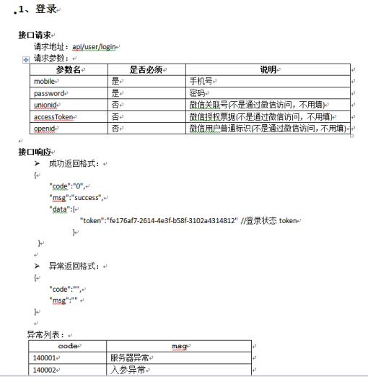
四、接口测试的流程
1：需求分析
所有的软件测试都应追溯到用户需求，接口测试也一样。在接口测试开始前，我们需要得到一份接口测试的需求文档。文档有很全面的，也有很简单，如下图：
完整的需求：
这是一个完整的具体的接口测试文档，它告诉接口的地址/或名称，要向接口传入什么参数，每个参数有什么约束条件，成功调用接口时的预期返回结果和调用接口失败时的预期返回结果。
有了这些具体的测试需求，我们就可以根据需求来设计测试用例。

Slide 7
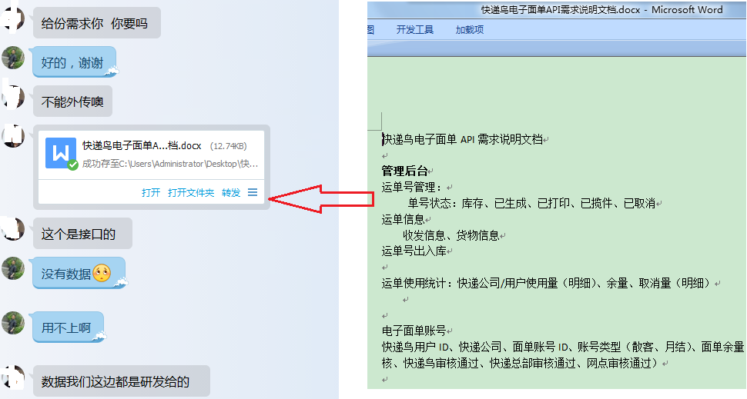
四、接口测试的流程
很不具体的需求：
这种接口文档，只告诉我们有哪些接口要测试(比如：运单号管理 接口)，没告诉我们要向接口传什么参数，系统返回什么数据，只能找开发要相关的数据。

Slide 8
四、接口测试的流程
2、编写接口测试用例
接口测试用例的编写方式和功能测试类似，针对接口需要输入的参数，设计各种合理和不合理的数据进行测试。以下面这个需求为例，编写测试用例：

Slide 9
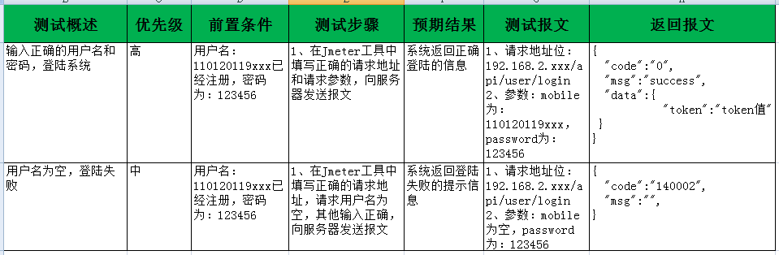
四、接口测试的流程
以上为部分的接口测试用例，从例子可以看出，是采用了等价类的方法来编写的。黑盒测试用例设计方法，也可以用来设计接口测试用例。

Slide 10
四、接口测试的流程
3、接口测试执行
接口测试的执行就是在对应的工具上填写相应的数据并发送给服务器，然后检查服务器返回的数据就可以了。
可以进行接口测试的工具很多，这里简单介绍几个：
1、loadrunner：一款商业性能测试工具，用来做接口测试，很好很强大
2、jmeter：一款开源的性能测试工具，操作简单，方便，既有jdbc request操作数据库数据，也有http request和soap request应对测试
3、postman：谷歌浏览器的扩展工具，谷歌商店中选中安装，界面同poster差别不大，界面简洁
4、soapui：开源测试工具，通过soap/http来检查、调用、实现Web Service的功能/负载/符合性测试；

Slide 11
五、面试题总结
1、假如我是开发，现在把接口地址和要传的参数给到你了，你可以进行接口测试了吗？
2、接口测试怎么做？
3、如何用Jmeter做接口测试？
4、你哪些地方做了接口测试？怎么做的？有哪些参数？接口哪里来的？

